Slide 1
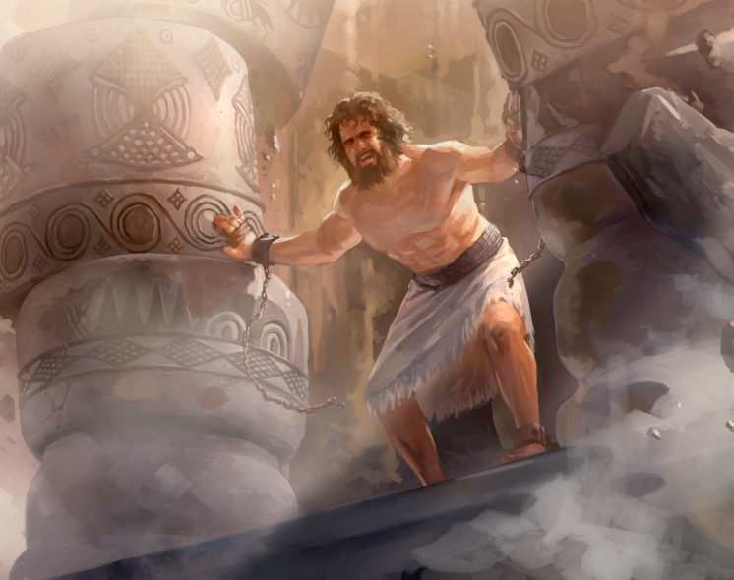
Dos errores que debemos evitar.
Ella entonces dijo: «¡Sansón, los filisteos se te echan encima!». Y él despertó de su sueño, y dijo: «Saldré como las otras veces y escaparé». Pero no sabía que el SEÑOR se había apartado de él.
V.21. Los filisteos lo prendieron y le sacaron los ojos. Y llevándolo a Gaza, lo ataron con cadenas de bronce y lo pusieron a girar el molino en la prisión.
V.22. Pero el cabello de su cabeza comenzó a crecer de nuevo después de rasurado.
Jueces.16:20-22.

Slide 2

Generalmente, el ser humano desea tener una vida exitosa, llena de satisfacción, pero, ¿cuál es el camino a seguir para lograrlo?
La respuesta se encuentra en Dios:
La vida de Sansón nos enseña de dos errores que debemos evitar para no fracasar en la vida

Slide 3
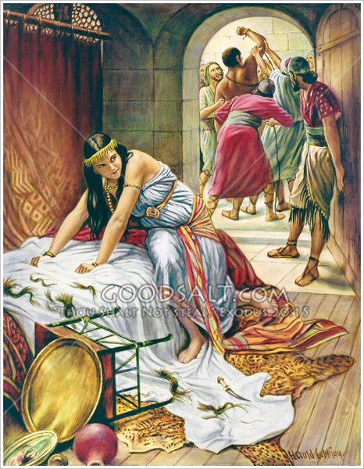
La vida de Sansón tiene grandes enseñanzas espirituales que no debemos dejar pasar.
Ella entonces dijo: «¡Sansón, los filisteos se te echan encima!». Y él despertó de su sueño, y dijo: «Saldré como las otras veces y escaparé». Pero no sabía que el SEÑOR se había apartado de él.
V.21. Los filisteos lo prendieron y le sacaron los ojos. Y llevándolo a Gaza, lo ataron con cadenas de bronce y lo pusieron a girar el molino en la prisión.
V.22. Pero el cabello de su cabeza comenzó a crecer de nuevo después de rasurado.
Jueces.16:20-22.
¿Cómo llego Sansón a esta situación?
Porque nunca valoro el plan de Dios para su vida.
Porque persevero en el pecado.

Slide 4
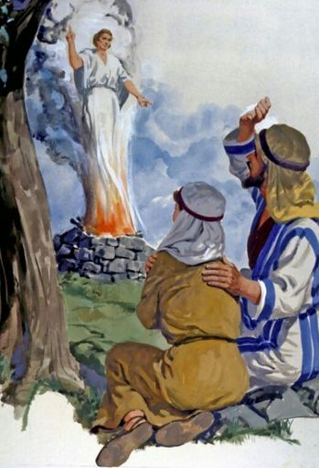
Primer error: nunca valorar el plan de Dios para su vida.
“Y le dijo: ¡Sansón, los filisteos sobre ti! Y luego que despertó él de su sueño…
Jueces 16:20
Satanás había adormecido sus instintos espirituales para no ver lo grande que Dios había preparado para él y así obedecerle.
Dios tenia grandes planes para Sansón.
Los israelitas volvieron a hacer lo malo ante los ojos del SEÑOR, y el SEÑOR los entregó en manos de los filisteos durante cuarenta años.
V.2. Había un hombre de Zora, de la familia de los danitas, el cual se llamaba Manoa; su mujer era estéril y no había tenido hijos.
V.3. Entonces el ángel del SEÑOR se le apareció a la mujer, y le dijo: «Tú eres estéril y no has tenido hijos, pero vas a concebir y a dar a luz un hijo.
V.5. »Porque vas a concebir y a dar a luz un hijo. Él no pasará navaja sobre su cabeza, porque el niño será nazareo para Dios desde el seno materno. Y él comenzará a salvar a Israel de manos de los filisteos».
Jueces 13:1-3, 5.

Slide 5
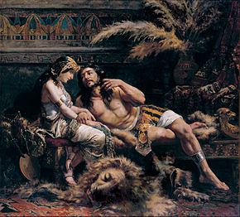
Segundo error: Perseverar en una vida de pecado.
“… se dijo: Esta vez saldré como las otras y me escaparé. Pero él no sabía que Jehová ya se había apartado de él…”
Jueces.16:20.
Sansón creyó que como siempre lograría escapar de las consecuencias de su pecado, pero esta vez no fue así.
Cuando regresó más tarde para tomarla, se apartó del camino para ver el cadáver del león. Y había un enjambre de abejas y miel en el cuerpo del león.
V.9. Recogió la miel en sus manos y siguió adelante, comiéndola mientras caminaba. Cuando llegó adonde estaban su padre y su madre, les dio miel y ellos comieron. Pero no les contó que había recogido la miel del cuerpo del león.
Sansón nunca se alejo de la vida de pecado.
Irrespeto su voto de nazareo al comer miel de un panal en medio de un animal muerto Jueces.14:8-9.
Se casó con una mujer filistea de Timnat Jueces.14.
Se juntó con una prostituta de Gaza Jueces.16:1.
Sansón fue a Gaza, y allí vio a una ramera y se llegó a ella.

Slide 6
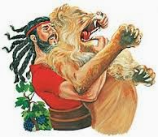
Segundo error: Perseverar en una vida de pecado.
A pesar de su pecado, Dios siempre lo respaldo.
Entonces Sansón descendió a Timnat con su padre y con su madre, y llegó hasta los viñedos de Timnat. Y allí un león joven venía rugiendo hacia él.
V.6. Pero el Espíritu del SEÑOR vino sobre él con gran poder, y lo despedazó como se despedaza un cabrito, aunque no tenía nada en su mano. Pero no contó a su padre ni a su madre lo que había hecho.
Jueces.14:5-6.

Slide 7
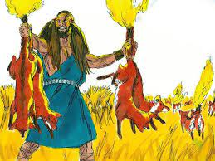
Segundo error: Perseverar en una vida de pecado.
A pesar de su pecado, Dios siempre lo respaldo.
Y Sansón fue y capturó 300 zorras, tomó antorchas, juntó las zorras cola con cola y puso una antorcha en medio de cada dos colas.
V.5. Después de prender fuego a las antorchas, soltó las zorras en los sembrados de los filisteos, quemando la cosecha recogida, la cosecha en pie, y además las viñas y los olivares.
Jueces.15:4-5.

Slide 8
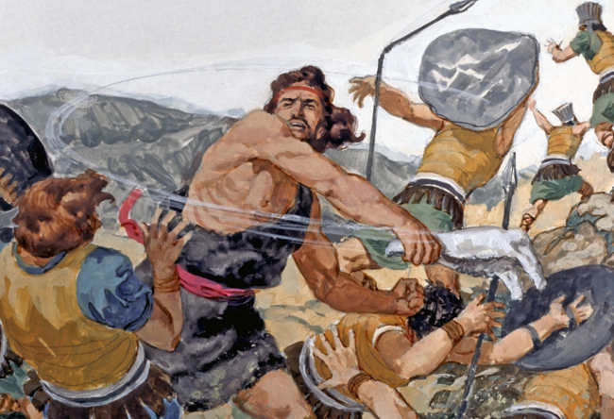
Segundo error: Perseverar en una vida de pecado.
A pesar de su pecado, Dios siempre lo respaldo.
Después sintió una gran sed, y clamando al SEÑOR, dijo: «Tú has dado esta gran liberación por mano de Tu siervo, y ahora, ¿moriré yo de sed y caeré en manos de los incircuncisos?».
V.19. Y abrió Dios la cuenca que está en Lehi y salió agua de ella. Cuando bebió, recobró sus fuerzas y se reanimó. Por eso llamó a aquel lugar En Hacore, el cual está en Lehi hasta el día de hoy.
Jueces.15:18-19.

Slide 9
Tarde o temprano, las consecuencias de nuestro pecado nos alcanzan.
Y ella lo hizo dormir sobre sus rodillas, y mandó llamar a un hombre que le rasuró las siete trenzas de su cabellera. Luego ella comenzó a afligirlo y su fuerza lo dejó.
Jueces.16:19.

Slide 10
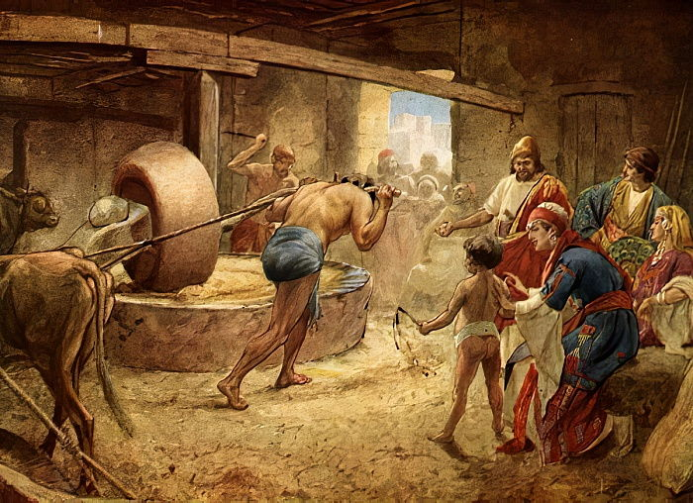
Finalmente, Sansón cosecho las consecuencias de sus pecados.
Si jugamos con fuego nos vamos a quemar.
¿Puede un hombre poner fuego en su seno Sin que arda su ropa?
V.28. ¿O puede caminar un hombre sobre carbones encendidos Sin que se quemen sus pies?
Proverbios.6:27-28.
Los filisteos lo prendieron y le sacaron los ojos. Y llevándolo a Gaza, lo ataron con cadenas de bronce y lo pusieron a girar el molino en la prisión.
Jueces.16:21.

Slide 11
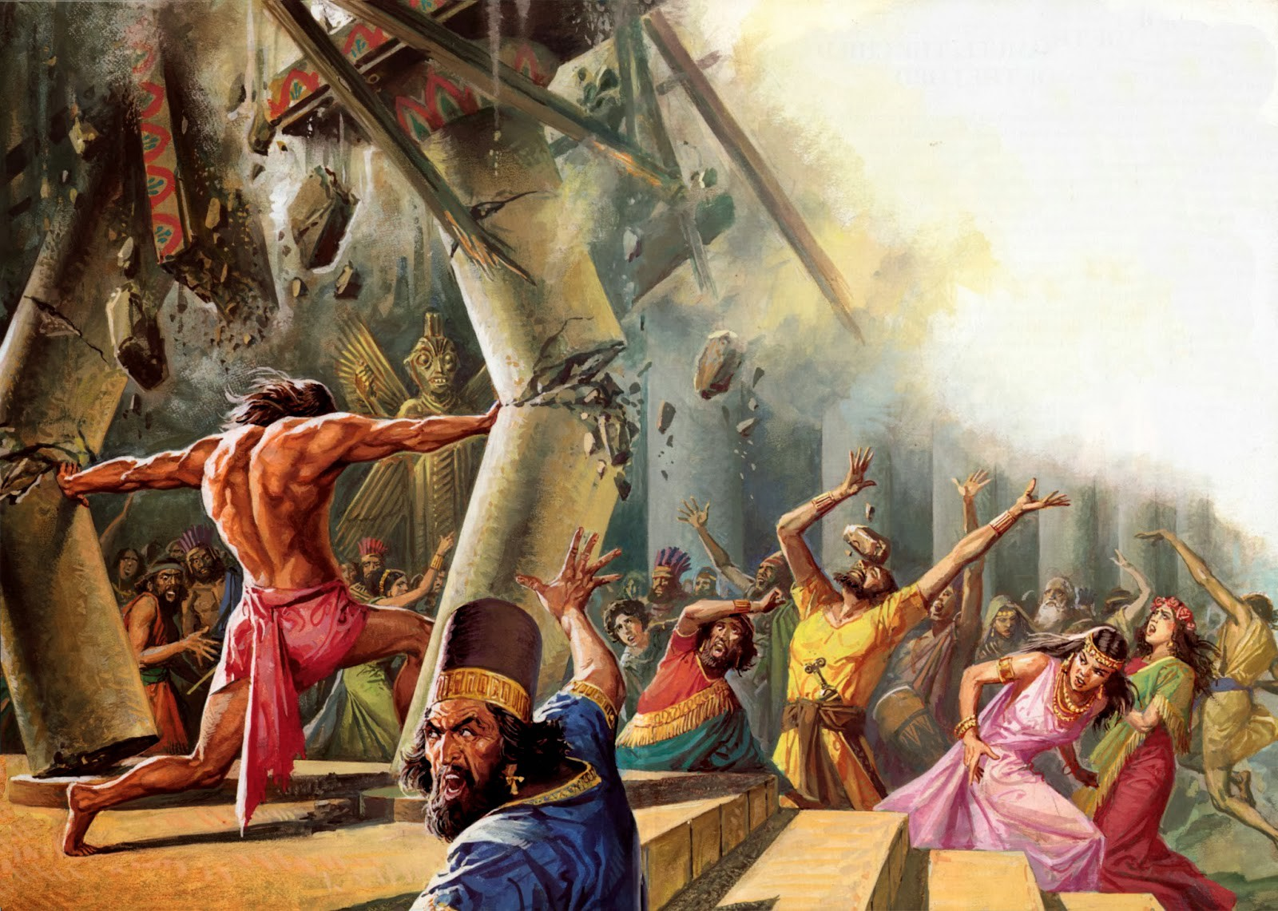
Sansón Pide una nueva oportunidad a Dios.
Entonces Sansón dijo al muchacho que lo tenía de la mano: «Déjame tocar las columnas sobre las que el edificio descansa, para apoyarme en ellas».
V.27. El edificio estaba lleno de hombres y mujeres, y todos los príncipes de los filisteos estaban allí. Y sobre la azotea había como 3,000 hombres y mujeres mirando mientras Sansón los divertía.
V.28. Entonces Sansón invocó al SEÑOR y dijo: «Señor DIOS, te ruego que te acuerdes de mí, y te suplico que me des fuerzas solo esta vez, oh Dios, para vengarme ahora de los filisteos por mis dos ojos».
Jueces.16:26-30.

Slide 12
Sansón Pide una nueva oportunidad a Dios.
V.29. Sansón palpó las dos columnas del medio sobre las que el edificio descansaba y se apoyó contra ellas, con su mano derecha sobre una y con su mano izquierda sobre la otra.
V.30. Y dijo Sansón: «¡Muera yo con los filisteos!». Y se inclinó con todas sus fuerzas y el edificio se derrumbó sobre los príncipes y sobre todo el pueblo que estaba en él. Así que los que mató al morir fueron más que los que había matado durante su vida.

Slide 13
Sansón Pide una nueva oportunidad a Dios.
Dios nos da la oportunidad para el arrepentimiento.
I Juan.1:9.
Si confesamos nuestros pecados, Él es fiel y justo para perdonarnos los pecados y para limpiarnos de toda maldad.
Él es nuestro abogado.
I Juan.2:1.
Hijitos míos, les escribo estas cosas para que no pequen. Y si alguien peca, tenemos Abogado para con el Padre, a Jesucristo el Justo.

Slide 14
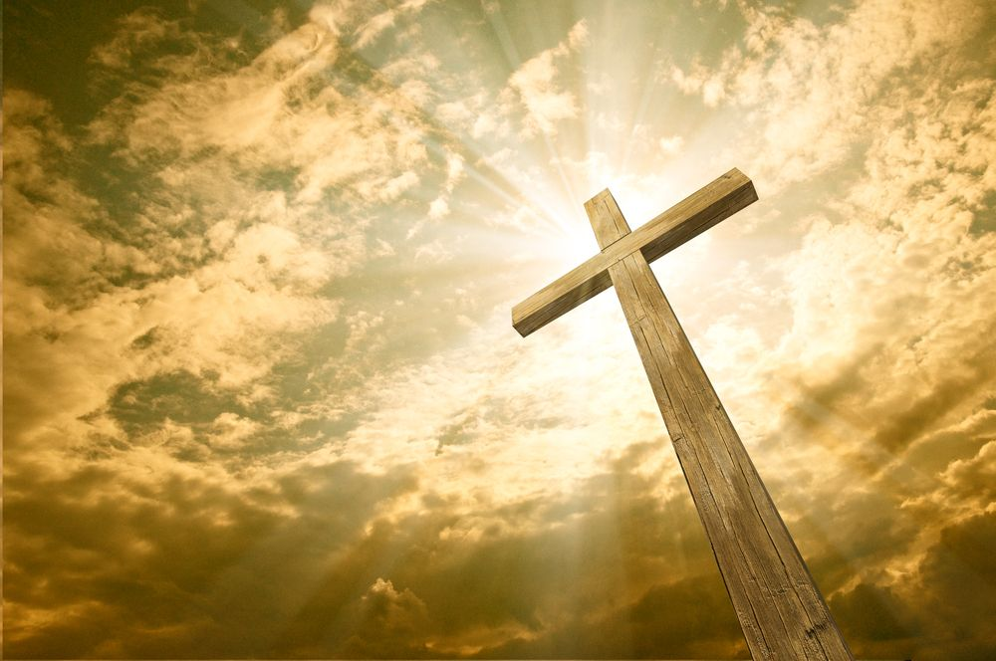
CONCLUSIÓN:
Si queremos triunfar en la vida debemos:
Valorar el plan que Dios ofrece para mi vida.
Apartarnos del pecado.
“El ladrón no viene sino para hurtar y matar y destruir; yo he venido para que tengan vida, y para que la tengan en abundancia”.
Juan.10:10.

Slide 15


DIOS NOS BENDIGA A TODOS.

